Slide 1
TỔ CHỨC VÀ CẤU TRÚC MÁY TÍNH II
CHƯƠNG 4: MẠCH SỐ
Trình bày các thông tin giới thiệu chung về mạch số, sau đó đi sâu vào tìm hiểu mạch tổ hợp và mạch tuần tự. Bên cạnh đó cũng trình bày phương pháp thiết kế mạch tổ hợp và một số thông tin về thiết bị lưu trữ
PHAN ĐÌNH DUY

Slide 2
Nội dung môn học - lý thuyết
Chương 1: Tổng quan về máy tính
Chương 2: Biểu diễn thông tin
Chương 3: Đại số Boolean
Chương 4: Mạch số
Chương 5: Ứng dụng mạch số
Chương 6: Kiến trúc tập lệnh
Chương 7: Biên dịch chương trình
Chương 8: Bộ xử lý
Chương 9: Hiệu suất máy tính

Slide 3
Hiểu được chức năng và cấu trúc của mạch số
Có thể phân tích được hoạt động của mạch số
Có thể thiết kế mạch số tổ hợp

Slide 4
Mạch số
Mạch tổ hợp
Thiết kế mạch tổ hợp
Mạch tuần tự
Thiết bị lưu trữ

Slide 5
Mạch số
1

Slide 6
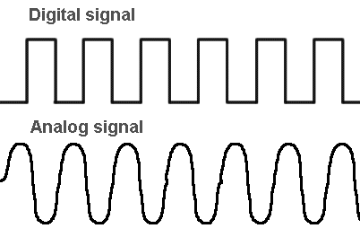
Mạch số
Mạch số là mạch thu nhận, truyền, lưu trữ và xử lý tín hiệu số
Thiết kế mạch số:
  Xác định chức năng của mạch số
    Tìm mối quan hệ giữa các ngõ vào và các ngõ ra:
      Hàm Boole
      Bảng chân trị
  Xác định cấu trúc của mạch số sử dụng cổng luận lý
    Tìm và kết nối các thiết bị thực hiện các toán tử luận lý:
      AND, OR, NOT

Slide 7
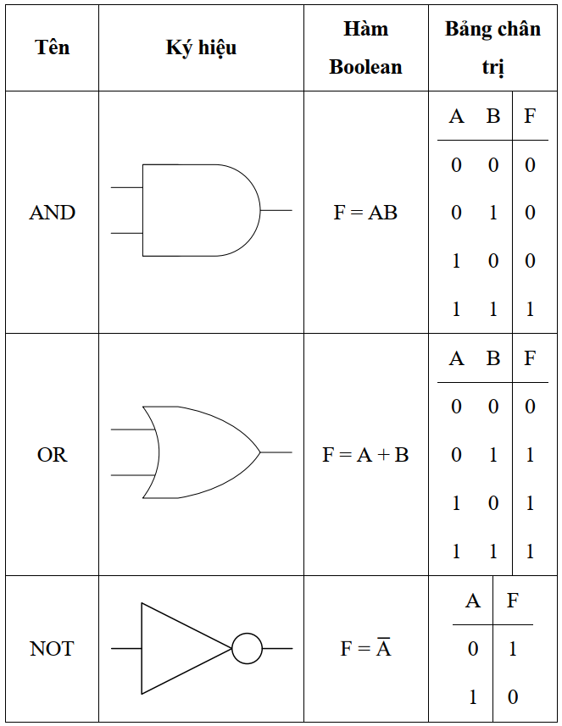
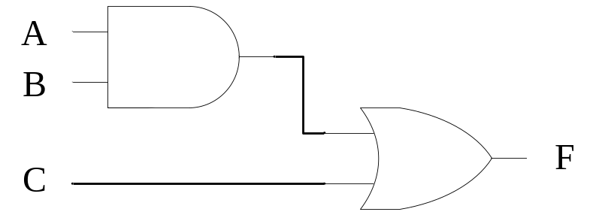
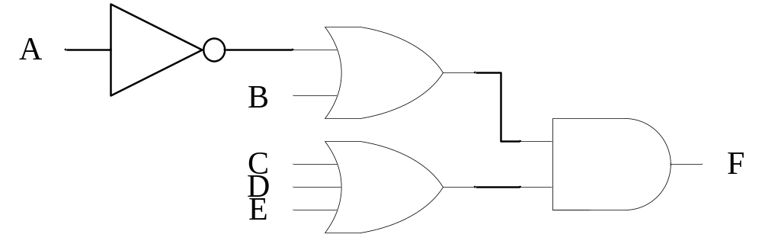
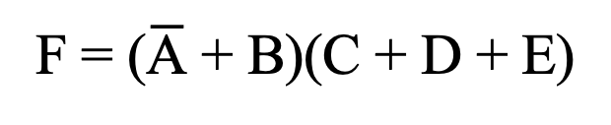
Mạch số - Biểu thức logic và cổng luận lý
F = AB + C
F = ($\overline{\text{A}}$ + B)(C + D + E)

Slide 8
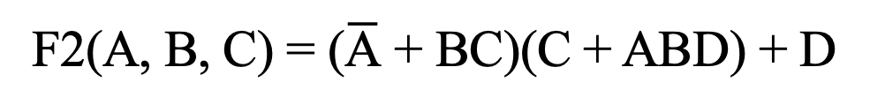
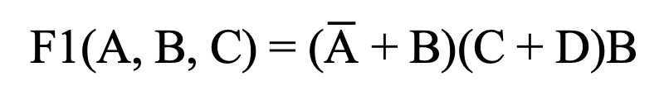
Quiz 1
Hiện thực các hàm luận lý sau:
F1(A, B, C) = ($\overline{\text{A}}$ + B)(C + D)B
F2(A, B, C) = ($\overline{\text{A}}$ + BC)(C + ABD) + D

Slide 9
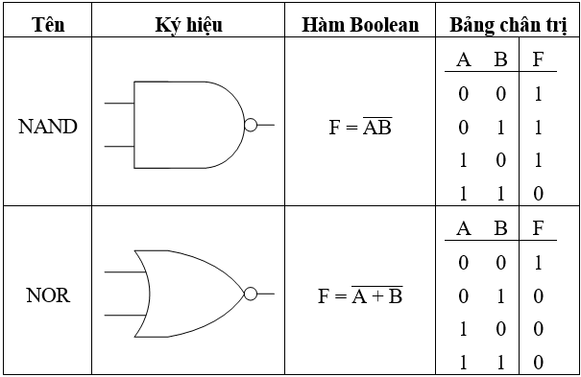
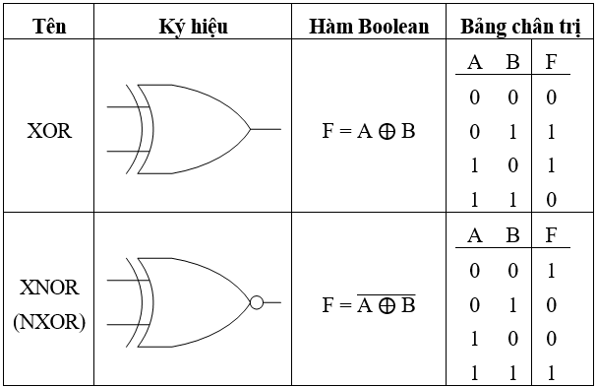
Mạch số - Các cổng luận lý khác

Slide 10
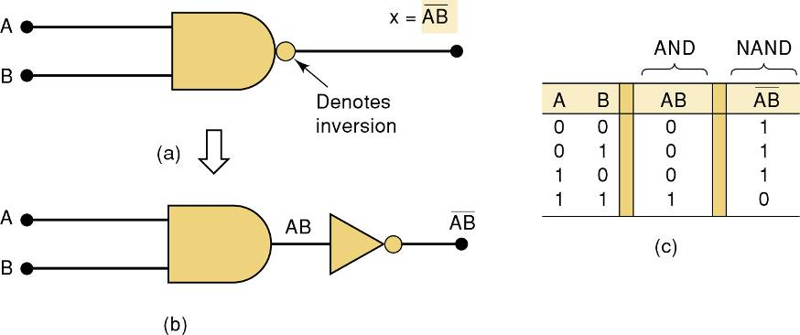
Cổng logic NAND
NAND = NOT AND
  X = $\overline{A \text{•} B}$
Dấu bù/ đảo ngược

Slide 11
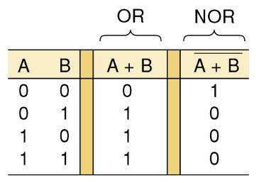
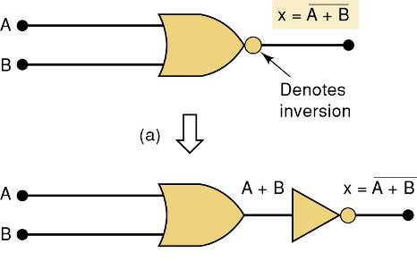
Cổng logic NOR
NOR = NOT OR
  X = $\overline{A+B}$
Dấu bù/đảo ngược

Slide 12
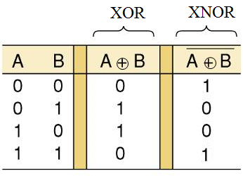
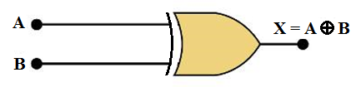
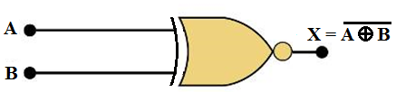
Cổng logic XOR, XNOR
XOR = Exclusive OR
  Ngõ ra bằng 1 khi số ngõ vào bằng 1 là lẻ
  X = A B
XNOR = Exclusive NOR
  Ngõ ra bằng 1 khi số ngõ vào bằng 1 là chẵn
  X = A B

Slide 13
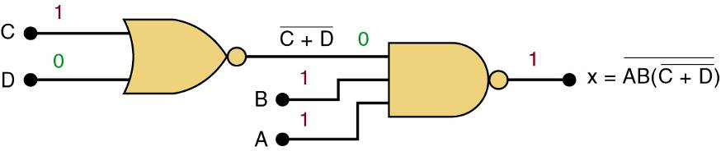
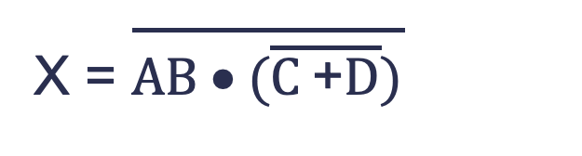
Thiết kế mạch số từ biểu thức logic
Thiết kế mạch số thực hiện biểu thức logic sau:
X = $\overline{AB \text{•} (\overline{C \text{+}D})}$

Slide 14
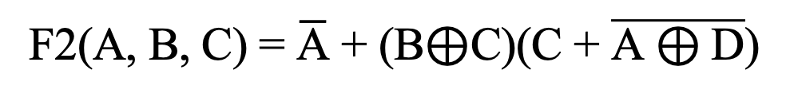
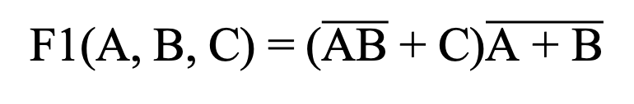
Quiz 2
Hiện thực các hàm luận lý sau:
F1(A, B, C) = ($\overline{\text{A}\text{B}}$ + C)$\overline{\text{A}\text{ + }\text{B}}$
F2(A, B, C) = $\overline{\text{A}}$ + (B$⊕$C)(C + $\overline{\text{A}⊕\text{D}}$)

Slide 15
Mạch tổ hợp
2

Slide 16
Phân biệt mạch tổ hợp và tuần tự
MẠCH TỔ HỢP
- Ngõ ra sẽ thay đổi lập tức khi ngõ vào thay đổi
: :
Mạch tổ hợp
: :
inputs
outputs
MẠCH TUẦN TỰ
- Ngõ ra sẽ thay đổi phụ thuộc vào ngõ vào và trạng thái trước đó.
- Mạch có tính chất nhớ
: :
Mạch tổ hợp
: :
inputs
outputs
Memory

Slide 17
Mạch tổ hợp
Thiết bị tổ hợp là thiết bị có tính chất sau:
  Có một hay nhiều ngõ vào
  Có một hay nhiều ngõ ra
  Có đặc tả chức năng mô tả chi tiết giá trị mỗi ngõ ra cho mọi tổ hợp giá trị của tất cả ngõ vào (Hàm Boolean)
  Có đặc tả định thời mô tả thời gian lan truyền (thời gian tối thiểu mà ngõ ra sẽ ổn định và hợp lệ khi 1 ngõ vào thay đổi)
Ví dụ: AND, OR, NOT, XOR, XNOR, NAND, NOR

Slide 18
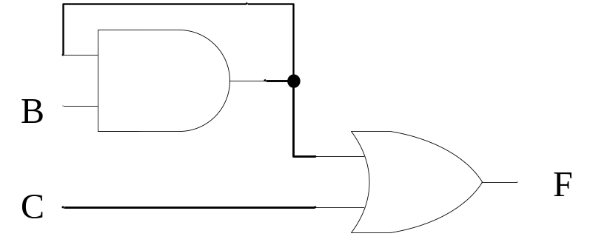
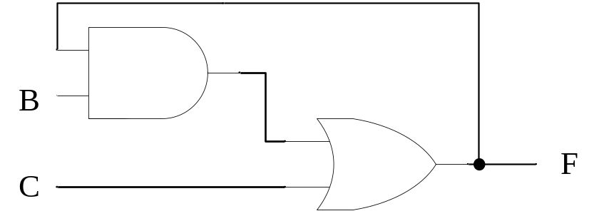
Mạch tổ hợp (tt)
Mạch tổ hợp là mạch chỉ chứa các thiết bị tổ hợp được kết nối với nhau và không tồn tại hồi tiếp
  Một thiết bị tổ hợp cũng được xem là một mạch tổ hợp
  Hồi tiếp: Ngõ ra được dùng như ngõ vào để tính toán lại ngõ ra

Slide 19
Thiết kế mạch tổ hợp
3

Slide 20
Thiết kế mạch tổ hợp
Mục tiêu: Có được bản vẽ sơ đồ mạch tối ưu nhất về diện tích
  Hàm Boole ánh xạ ngõ ra phải có biểu thức tối ưu nhất
    Tối ưu luận lý (Đại số Boole / Bìa Karnaugh)
      Bảng chân trị biểu diễn chức năng của mạch
Quy trình thiết kế
  Bước 1: Lập bảng chân trị
  Bước 2: Chuyển bảng chân trị sang biểu thức luận lý
  Bước 3: Tối ưu luận lý
  Bước 4: Vẽ sơ đồ mạch

Slide 21
Thiết kế một mạch số
Thiết kế một mạch logic số với
  3 ngõ vào
  1 ngõ ra
  Kết quả ngõ ra bằng 1 khi có từ 2 ngõ vào trở lên có giá trị bằng 1

Slide 22
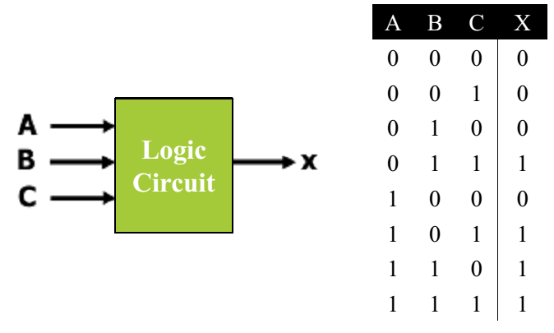
Các bước thiết kế một mạch logic số
Bước 1: Xây dựng bảng sự thật/chân trị

Slide 23
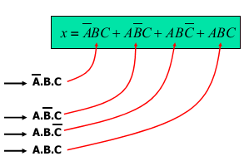
Các bước thiết kế một mạch logic số
Bước 2: Chuyển bảng sự thật sang biểu thức luận lý
A | B | C | X
0 | 0 | 0 | 0
0 | 0 | 1 | 0
0 | 1 | 0 | 0
0 | 1 | 1 | 1
1 | 0 | 0 | 0
1 | 0 | 1 | 1
1 | 1 | 0 | 1
1 | 1 | 1 | 1
Biểu thức SOP cho ngõ ra X:
Các nhóm AND cho mỗi trường hợp ngõ ra là 1

Slide 24
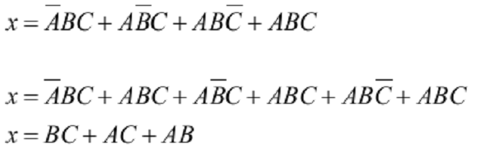
Các bước thiết kế một mạch logic số
Bước 3: Tối ưu luận lý qua biến đổi đại số nhằm làm giảm số cổng luận lý cần sử dụng (nhằm làm giảm chi phí thiết kế)

Slide 25
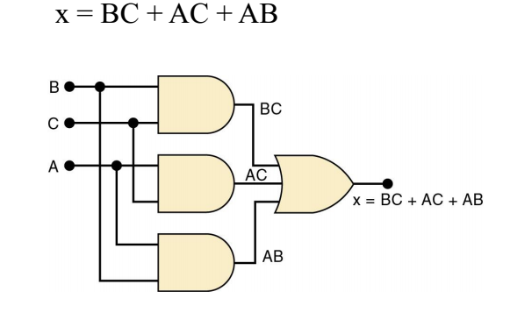
Các bước thiết kế một mạch logic số
Bước 4: Vẽ sơ đồ mạch logic

Slide 26
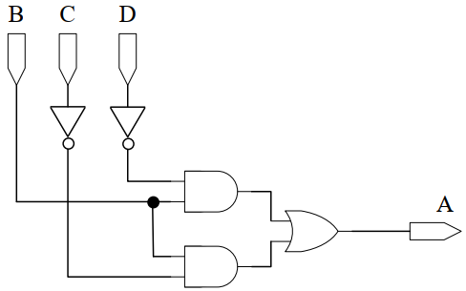
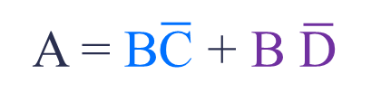
Thiết kế mạch tổ hợp (tt)
A | CD
B |  | 00 | 01 | 11 | 10
 | 0
 | 1
Bài toán: Thiết kế mạch báo động (A = 1) cho lái xe với các tình huống:
  Bugi bật (B = 1) và cửa mở (C = 0),
  Hoặc bugi bật (B = 1) và chưa cài dây an toàn (D = 0)
B | C | D | A
0 | 0 | 0
0 | 0 | 1
0 | 1 | 0
0 | 1 | 1
1 | 0 | 0
1 | 0 | 1
1 | 1 | 0
1 | 1 | 1
1
1
1
1 | 1 |  | 1
A = B$\overline{\text{C}}$ + B $\overline{\text{D}}$

Slide 27
Quiz 3
Thiết kế mạch tổ hợp có chức năng phát hiện một ký số thập phân lớn hơn 7
  Gợi ý: 4 ngõ vào, 1 ngõ ra

Slide 28
Mạch tuần tự
4

Slide 29
Mạch tuần tự
Vấn đề của mạch tổ hợp:
  Số lượng tín hiệu cần xử lý tăng lên
    Tăng số lượng ngõ vào để nhận tín hiệu
      Mạch trở nên phức tạp và khó để hiện thực
Liên hệ thực tế: Để vào 64 bit dữ liệu thì chúng ta cần thiết kế một mạch có 64 ngõ vào -> mạch sẽ phức tạp
  Giải pháp: Có thể dung 1 mạch có 8 ngõ vào, nhận dữ liệu trong 8 lần
  Cần có giải pháp đồng bộ cho các lần nhận tín hiệu
  Cần lưu trữ giá trị trong các lần nhận trước
Một mạch số mà nhận nhiều tín hiệu cho 1 ngõ vào bằng nhiều lần khác nhau -> Mạch tuần tự (có tính chất nhớ)

Slide 30
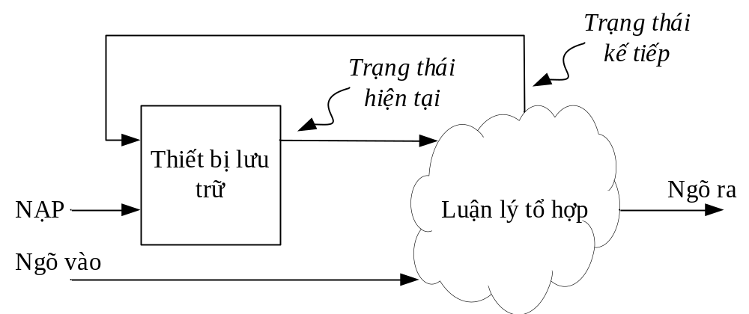
Mạch tuần tự (tt)
Thiết bị lưu trữ: Lưu trữ trạng thái hiện tại
Luận lý tổ hợp: Xử lý để xác định trạng thái kế tiếp và ngõ ra
Ngõ vào: Các ngõ vào
Ngõ ra: Các ngõ ra
NẠP: Ngõ vào điều khiển việc cập nhật giá trị
Trạng thái là tổ hợp các giá trị được lưu trong các thiết bị lưu trữ

Slide 31
Thiết bị lưu trữ
5

Slide 32
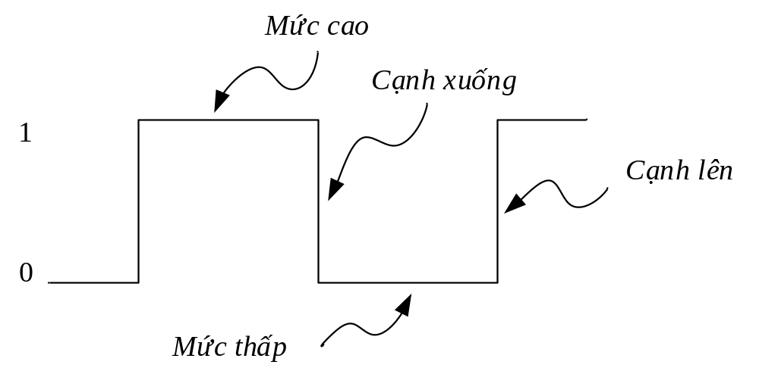
Thiết bị lưu trữ
Có ít nhất 1 ngõ ra mang giá trị mà nó lưu trữ (Q)
Có ít nhất 1 ngõ vào để thu nhận dữ liệu hoặc điều khiển
Có 1 ngõ vào NẠP để điều khiển việc cập nhật giá trị (E (Enable), CLK)
  Latch: Tích cực theo mức (E)
  Flipflop: Tích cực theo cạnh (CLK)
Ghi (lưu) theo một tín hiệu điều khiển

Slide 33
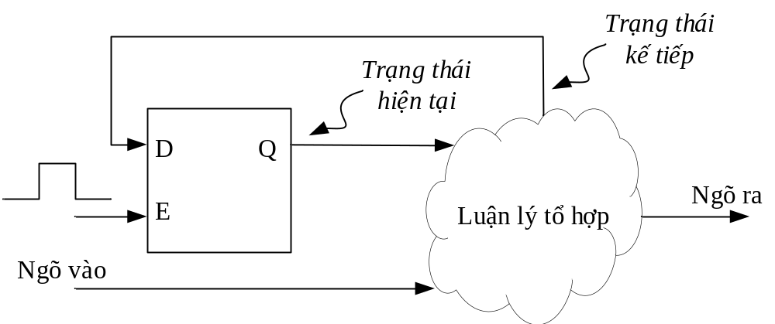
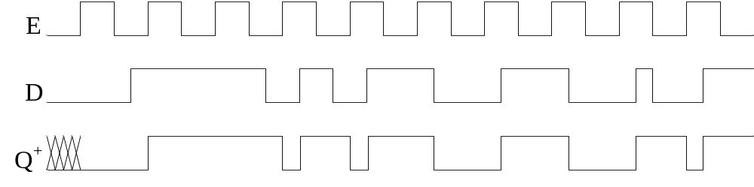
Thiết bị lưu trữ - Latch
Latch là một thiết bị lưu trữ tích cực theo mức (cao) có khả năng lưu trữ 1-bit thông tin
E | D | Q | Q⁺
0 | 0 | 0 | 0
0 | 0 | 1 | 1
0 | 1 | 0 | 0
0 | 1 | 1 | 1
1 | 0 | 0 | 0
1 | 0 | 1 | 0
1 | 1 | 0 | 1
1 | 1 | 1 | 1
E | Q⁺
0 | Q
1 | D

Slide 34
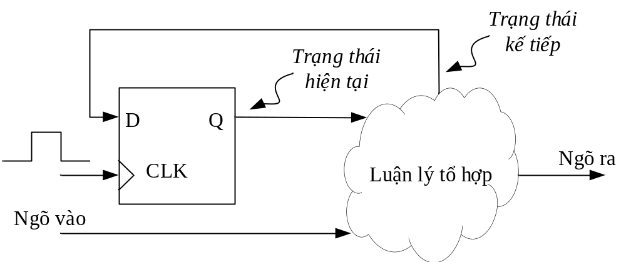
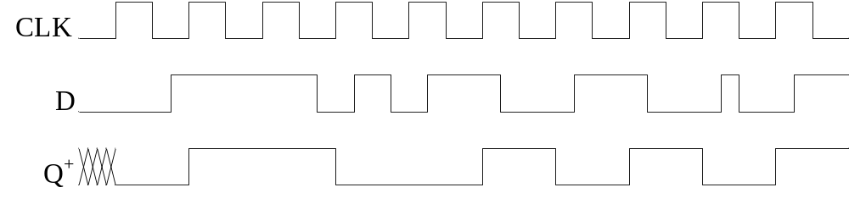
Thiết bị lưu trữ - Flipflop
Flipflop là một thiết bị lưu trữ tích cực theo cạnh (lên) có khả năng lưu trữ 1 bit thông tin
CLK | D | Q | Q⁺
- | 0 | 0 | 0
- | 0 | 1 | 1
- | 1 | 0 | 0
- | 1 | 1 | 1
↑ | 0 | 0 | 0
↑ | 0 | 1 | 0
↑ | 1 | 0 | 1
↑ | 1 | 1 | 1
CLK | Q⁺
- | Q
↑ | D

Slide 35
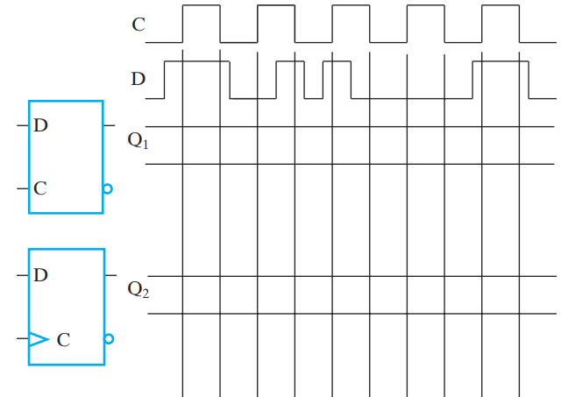
Quiz 4
Hoàn thành dạng sóng của Q1 và Q2

Slide 36
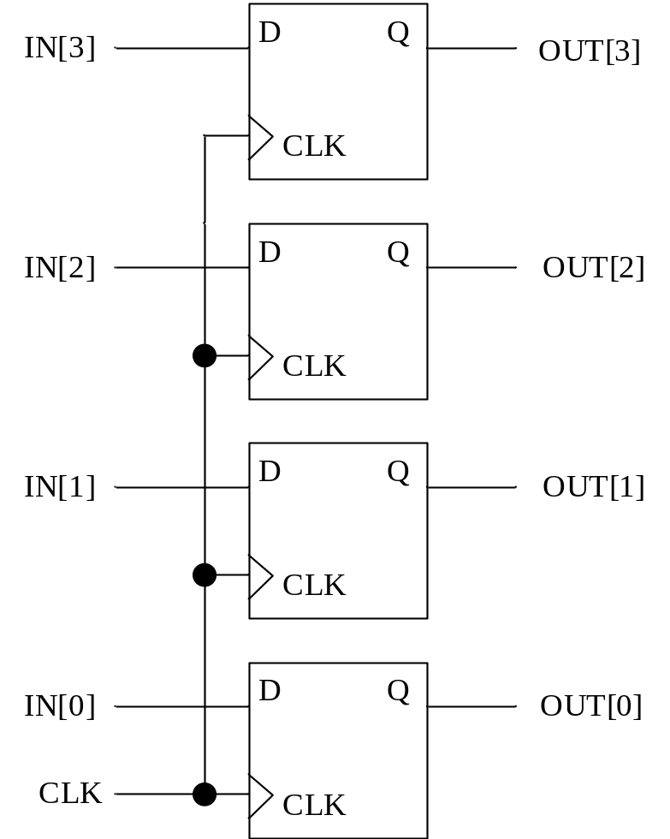
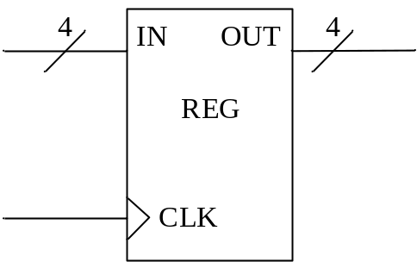
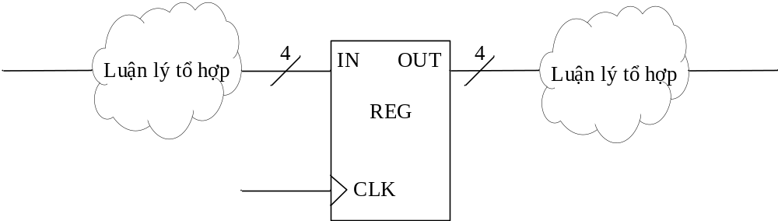
Thiết bị lưu trữ - Thanh ghi
Thanh ghi là một thiết bị lưu trữ được cấu tạo bởi các flipflop nối chung ngõ vào CLK
  Có thể bổ sung khối luận lý tổ hợp để xử lý

Slide 37
Tóm tắt lại nội dung buổi học
Mạch số
Mạch tổ hợp
Thiết kế mạch tổ hợp
Mạch tuần tự
Thiết bị lưu trữ

Slide 38

THẢO LUẬN

